Slide 1
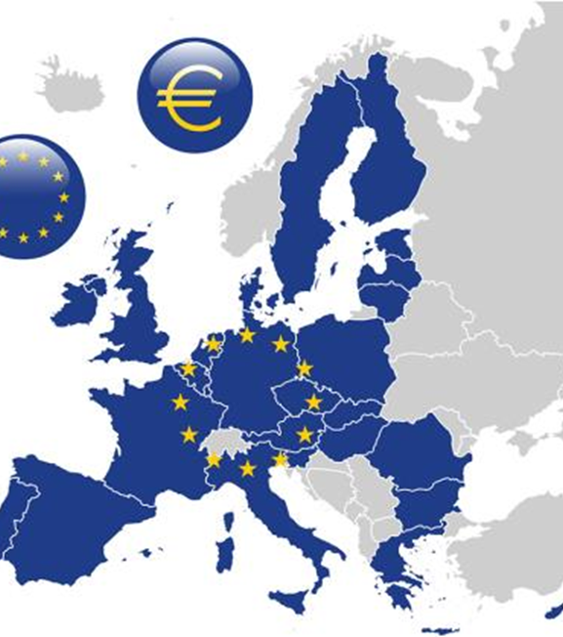

Nytt personvernregelverk fra EU
Juridisk Rådgiver
Svend Wandaas

Slide 2


Når i kraft?
I kraft 25. mai 2018
Norsk oversettelse kommer
antakelig til sommeren
Ingen overgangsregler

Slide 3
Forordning
Bindende tekst for landene uten rom for endringer, verken strengere eller mildere
- nesten…
En rekke unntaksmuligheter, for eksempel om myndighetsalder – foreslått 13 år, unntak til 16 år.
En rekke endringer, her fokus på hva som er mest relevante for Ruters Operatører.
Databehandler avtale er oppdatert og regulerer det som gjennomgås her nærmere.

Slide 4
Plikter for databehandler
Sørge for informasjonssikkerhet for egen behandling, jf. artikkel 32
Ivareta krav til dataintegritet, tilgjengelighet og konfidensialitet mm.
Risikovurdering av system hvor personopplysninger håndteres.
Opprette personvernombud dersom:
man behandler personopplysninger i stor målestokk
eller dersom man behandler sensitive personopplysninger
eller er offentlig virksomhet. jf. art 38.
Underrette den behandlingsansvarlige dersom de mener at instruksjonene de mottar er i strid med forordningen eller øvrige regler
Gjenbruk av personopplysninger til «andre formål» er fortsatt ikke tillatt.

Slide 5
Plikter for databehandler
Umiddelbart varsle den behandlingsansvarlige om avvik, jf. artikkel 33
Brudd på datasikkerhets som fører til «personal data breach» skal varsles som avvik.
Unntak fra å varsle avvik gjelder hvis det er usannsynlig at avviket medfører en risiko for enkeltpersoners rettigheter eller personvern.
Det stilles samtidig krav til at avviksmeldingen skal leveres til Datatilsynet innen 72 timer.
Nærmere krav til i innholdet i varselet;
beskrivelse av avviket,
hva slags personopplysninger det gjelder,
hvor mange personer som er berørt av sikkerhetsbruddet,
beskrivelse av trolige konsekvenser og planlagt tiltak.
I tillegg skal kontaktopplysninger til personvernombudet oppgis

Slide 6
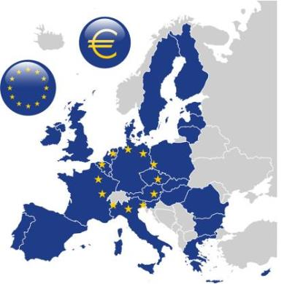
Skytjenester

Slide 7
Skytjenester, regler
  Innenfor EU/EØS – EU forordningens alminnelige regler gjelder
  Utenfor EU/ EØS – ULOVLIG, særskilt grunnlag som EUs modell avtale eller BCR – OG SOM REGEL tillatelse fra Datatilsynet. Noen land som Canada er forhåndsgodkjent
Når er man så utenfor EU/EØS?
Når serveren er utenfor EU/EØS
Når serveren er INNENFOR EU/EØS, men personalet som KAN HA TILGANG er LOKALISERT utenfor EU/EØS
  Ruter skal godkjenne behandling av personopplysninger med «sky løsninger».

Slide 8

Plikter for databehandler - sanksjoner
Brudd på disse pliktene kan føre til sanksjoner fra Datatilsynet.
I verste fall bøter opp til 20 000 000 EURO ved brudd på grunnleggende prinsipper - eller reglene om dataoverføring til tredjeland
Dersom brudd på reglene medfører tap for den registrerte, vil både den behandlingsansvarlige og databehandleren være erstatningsansvarlige (solidaransvar)
Gruppesøksmål.

Slide 9
Spørsmål?
svendew@ruter.no
Tlf. 464 09 315

Slide 10
Vedlegg

Slide 11
Andre viktige endringer i EU forordningen
Presisering av definisjonen av hva som er en personopplysning, Big Data
Skjerpet krav til samtykke og krav til personverninformasjon,
Privacy by design blir kodifisert,
Retten til å bli glemt
Dataportabilitet
Utvidet innsynsrett
mm….

